Slide 1
Урок информатики в 5 классе
по теме:
«Как устроен компьютер»
Золотухина Наталья Николаевна,
учитель информатики
МБОУ СОШ №66 г. Иркутска

Slide 2
Продолжите фразы и ответьте на вопросы:
☺ Информатика - это …
☺ Информация - это …
наука, занимающаяся изучением возможных способов передачи, хранения и обработки информации с помощью компьютера.
знания и сведения об окружающем мире.
? С помощью каких органов чувств, человек получает информацию?
? Какие виды и формы представления информации вы знаете?
? Для чего нужен компьютер?

Slide 3
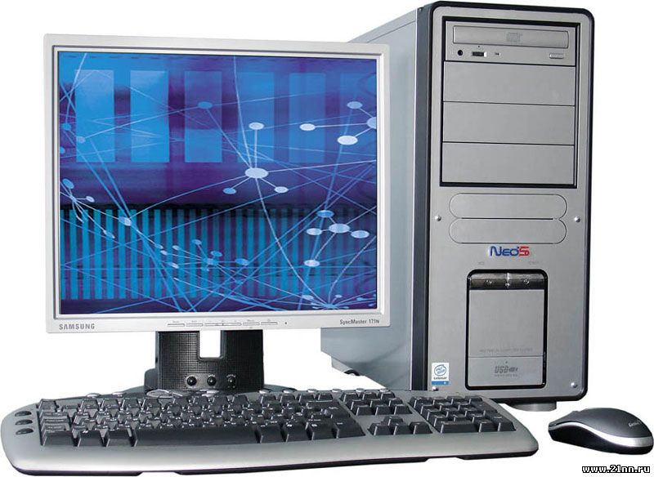
Основные устройства компьютера
1
3
2

Slide 4
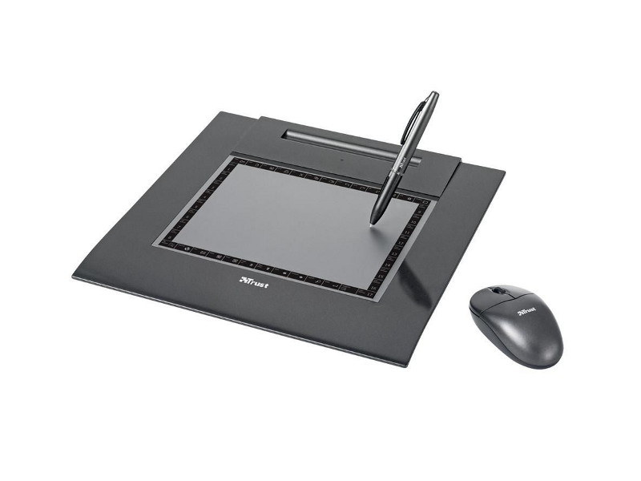
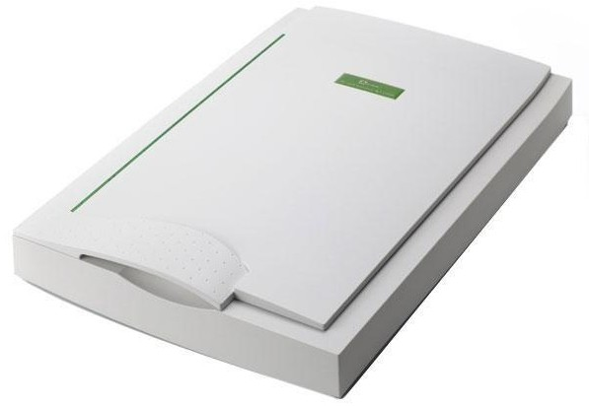
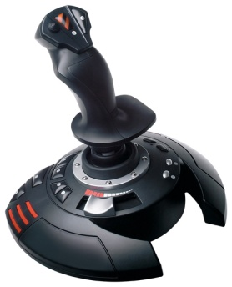
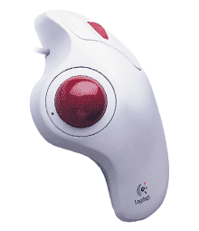
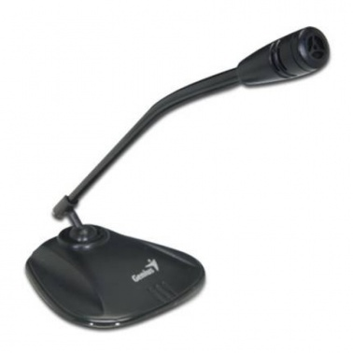
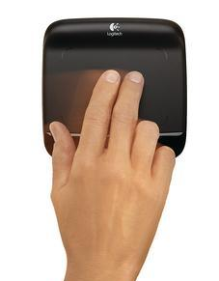
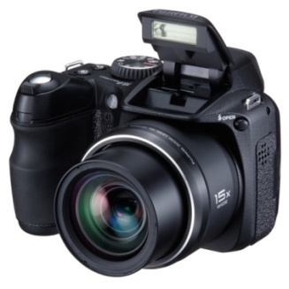
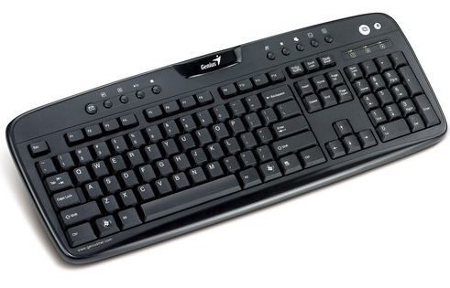
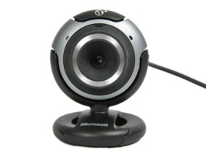
Дополнительные устройства компьютера
1
2
3
4
5
6
9
8
7
Устройства ввода

Slide 5
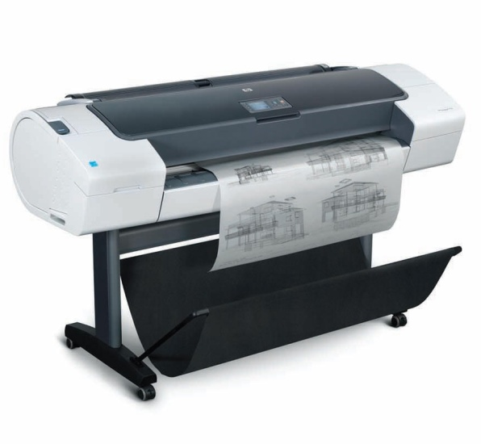
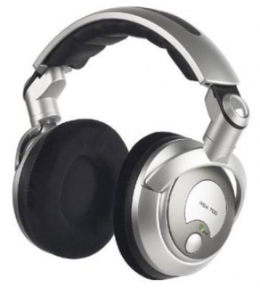
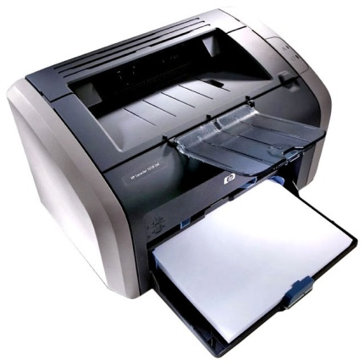
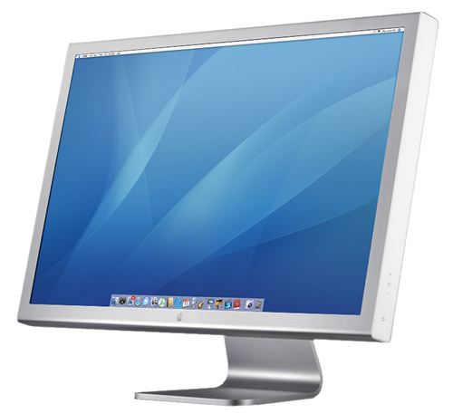
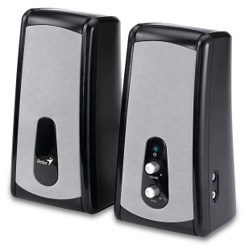
Дополнительные устройства компьютера
2
3
1
4
Устройства вывода

Slide 6
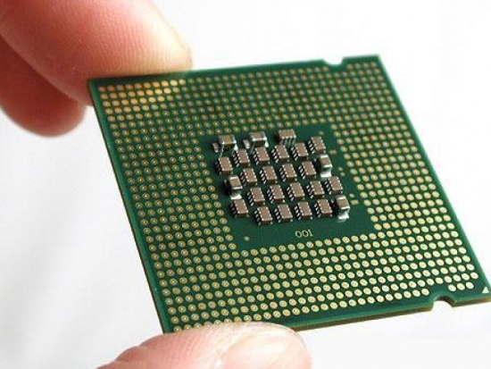
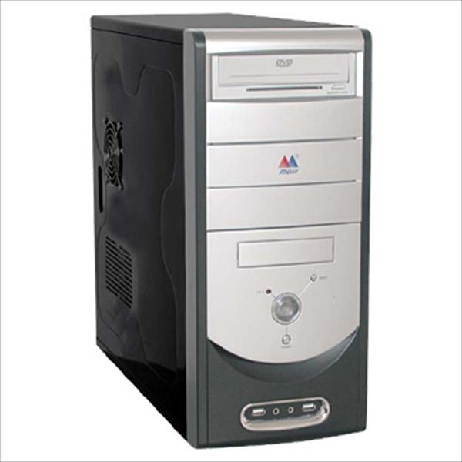
Дополнительные устройства компьютера
Устройство
обработки
Устройства
хранения

Slide 7
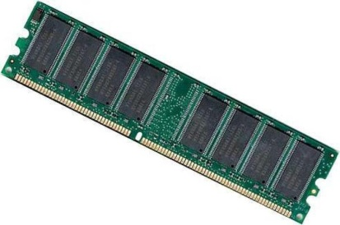
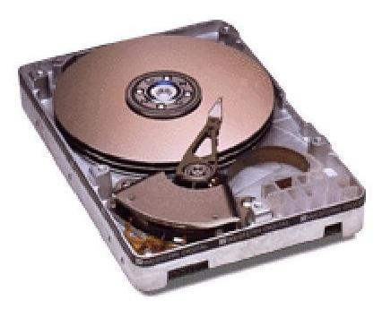
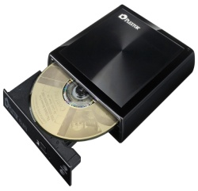
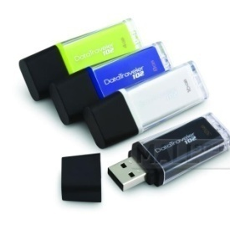
Дополнительные устройства компьютера
Устройство
обработки
Внутренняя память
Устройства
хранения
Внешняя память

Slide 8
Компьютер и информация

Slide 9
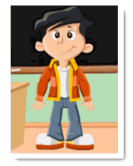
Физкультминутка

Slide 10
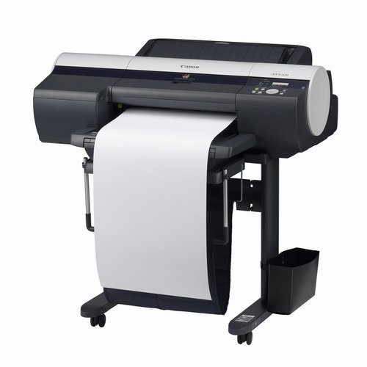
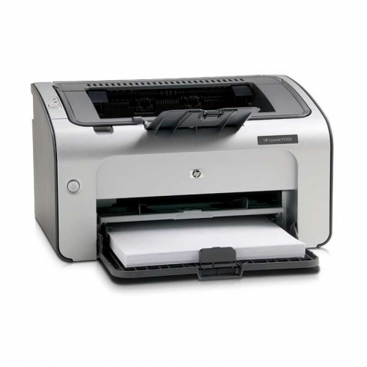
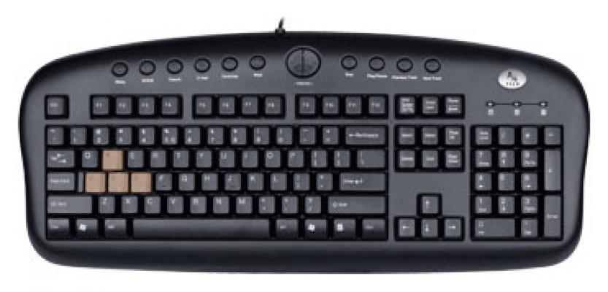
«Найди лишнее»

Slide 11
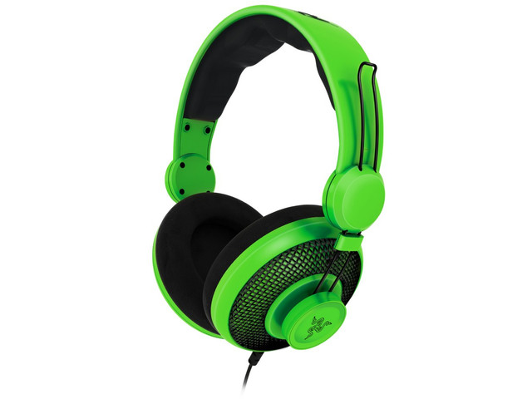
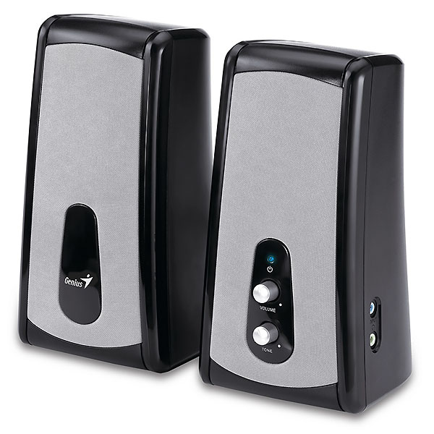
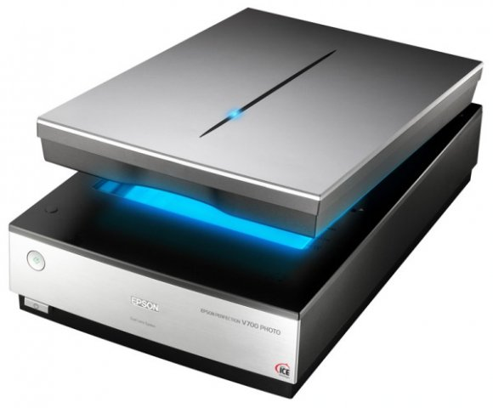
«Найди лишнее»

Slide 12
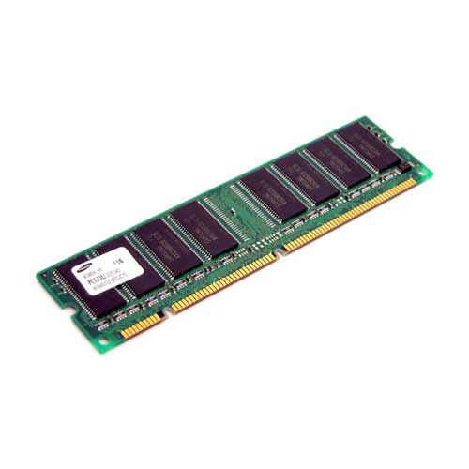
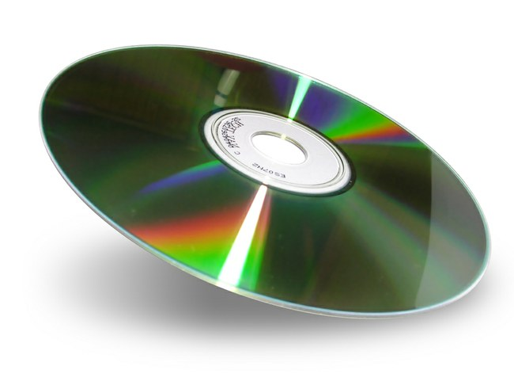
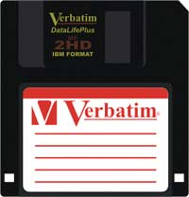
«Найди лишнее»

Slide 13
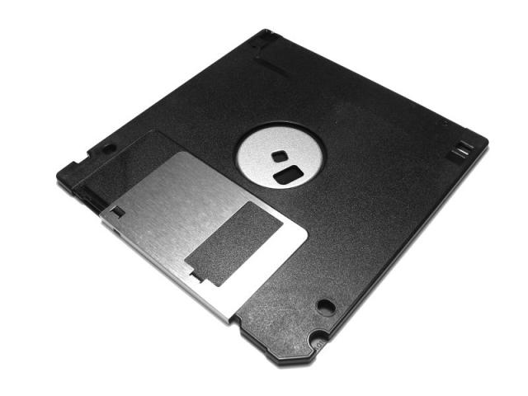
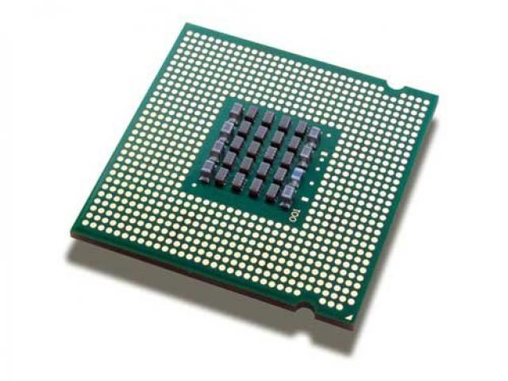
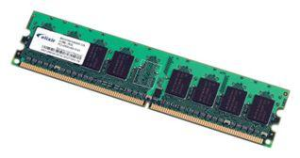
«Найди лишнее»

Slide 14
«Домино»

Slide 15
Проверочная работа
по теме: «Как устроен компьютер»

Slide 16
Итог урока

Slide 17
Домашнее задание:
§ 2.1
РТ № 1 - 4 (стр. 54)
Конкурс рисунков на тему:
«Компьютер будущего»

